Slide 1

Tema 8
8.1 – Formularios – Parte 1

Slide 2
Introducción
El uso de formularios es, por lo general, la manera en que obtenemos datos del usuario para posteriormente procesarlos y/o persistirlos.
Lo que esperamos de los formularios es:
  Disponer de una variedad de controles de entrada.
  Establecer distintas clases de validación y poder dar feedback sobre los errores.
  Soportar diferentes estrategias para detener el envío de formularios en el caso de errores.

Slide 3
Introducción
En Angular existen dos aproximaciones para el manejo de formularios:
  Template-driven forms
  Reactive forms (AKA data-driven forms)
Ninguna de las dos aproximaciones se considera mejor que otra. Sencillamente tenemos que utilizar la que mejor se ajuste a nuestro caso de uso.

Slide 4
Introducción
La principal diferencia entre las dos aproximaciones es quién es responsable de qué.
En los template-driven forms, la plantilla es la responsable de crear los controles, los formularios y las reglas de validación. Además, la sincronización entre la vista y el modelo sucede con el doble enlace (two-way databinding).
En los reactive forms, la clase del componente es responsable de crear el formulario, sus controles y toda la configuración de validación.

Slide 5
Crear un proyecto
Creamos un nuevo proyecto, dándole como nombre, por ejemplo: formularios.
ng new formularios
Añadimos al fichero index.html el CSS de Bootstrap (nos es suficiente con el siguiente link al CDN):
<link rel="stylesheet" href="https://stackpath.bootstrapcdn.com/bootstrap/4.3.1/css/bootstrap.min.css" integrity="sha384-ggOyR0iXCbMQv3Xipma34MD+dH/1fQ784/j6cY/iJTQUOhcWr7x9JvoRxT2MZw1T" crossorigin="anonymous">

Slide 6
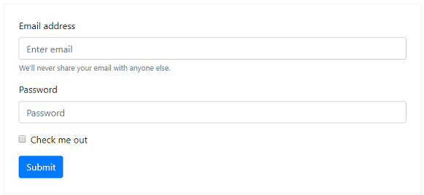
Uso del componente Forms Bootstrap
Vamos a usar el componente Forms de Bootstrap para ver el funcionamiento de los formularios.
Este componente tiene la apariencia que muestra la siguiente figura:

Slide 7
Creación de los componentes
Vamos a crear dos componentes para ver cómo funcionan las dos aproximaciones de formularios.
ng g c components/template
ng g c components/reactive
Comenzaremos por la aproximación template-drive, por lo que en AppComponent añadiremos el selector correspondiente:
app.component.html
<div class="container">
<br>
<h1>Formularios</h1>
<hr>
<app-template></app-template>
</div>

Slide 8
Importar el módulo FormsModule
Ahora añadimos en app.module.ts el módulo FormsModule de @angular/forms, sino no podremos trabajar con formularios:
import { BrowserModule } from '@angular/platform-browser';
import { NgModule } from '@angular/core';
import {FormsModule} from '@angular/forms';
import { AppComponent } from './app.component';
import { TemplateComponent } from './components/template/template.component';
import { ReactiveComponent } from './components/reactive/reactive.component';
@NgModule({
declarations: [AppComponent,TemplateComponent,ReactiveComponent],
imports: [BrowserModule, FormsModule],
providers: [],
bootstrap: [AppComponent]
})
export class AppModule { }

Slide 9
template.component.html
Ahora abrimos template.component.html, borramos el contenido y pegamos el siguiente código (ocupa dos páginas):
<h4>Formularios <small>template-driven</small></h4>
<hr>
<form [noValidate]="false">
<div>
<div class="form-group row">
<label for="nombre" class="col-2 col-form-label">Nombre</label>
<div class="col-8">
<input id="nombre" name="nombre" class="form-control" type="text" placeholder="Nombre">
</div>
</div>
<div class="form-group row">
<label for="apellido" class="col-2 col-form-label">Apellido</label>
<div class="col-8">
<input id="apellido" name="apellido" class="form-control" type="text" placeholder="Apellido">
</div>
</div>
</div>

Slide 10
template.component.html
<div class="form-group row">
<label for="correo" class="col-2 col-form-label">Correo</label>
<div class="col-md-8">
<input id="correo" name="correo" class="form-control" type="email" placeholder="Correo electrónico">
</div>
</div>
<div class="form-group row">
<label class="col-2 col-form-label">&nbsp;</label>
<div class="input-group col-md-8">
<button type="submit" class="btn btn-outline-primary">Guardar</button>
</div>
</div>
</form>

Slide 11
styles.css
Añadimos un poco de CSS en styles.css para que el html no quede tan pegado a la parte de arriba:
.main-container {
margin-top: 50px;
}

Slide 12
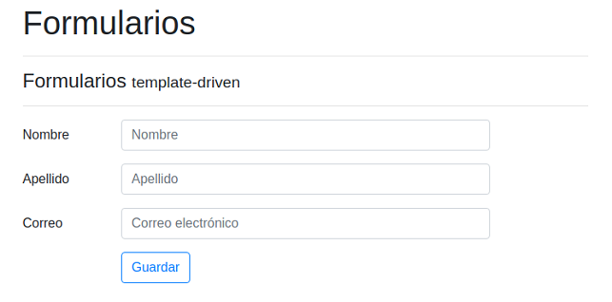
Comprobación
Levantamos el servidor y comprobamos que en el navegador nos aparece el formulario siguiente:

Slide 13
Controles de formulario
Ahora nos vamos a centrar en el input que pide el nombre al usuario:
<input id="nombre" name="nombre"
class="form-control"
type="text"
placeholder="Nombre">
Cosas a saber:
  La clase form-control es del Bootstrap, por tanto solo tiene finalidad estética.
  El atributo type podríamos quitarlo en este caso, ya que el valor por defecto para input es text.

Slide 14
Controles de formulario. Uso de ngModel
Si queremos que Angular tenga en cuenta un control de formulario tenemos que añadir el atributo ngModel, al cual no hay que asignarle valor.
Además hemos de asegurarnos que el control incluya el atributo name de HTML:
<input id="nombre" name="nombre"
    class="form-control"
type="text"
placeholder="Nombre" ngModel>

Slide 15
Controles de formulario
A continuación, ponemos el atributo required al campo del nombre del usuario, con lo que hacemos que sea de obligatoria cumplimentación:
<input required id="nombre"
class="form-control"
type="text"
placeholder="Nombre" name="nombre" ngModel>

Slide 16
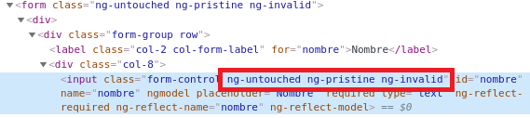
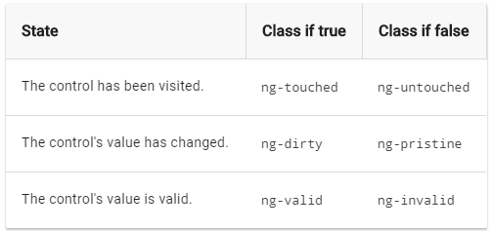
Controles de formulario. Clases de Angular
Si ahora vamos al navegador y con las herramientas del desarrollador (F12) seleccionamos el campo del nombre del usuario, observaremos que tiene una serie de clases y atributos para uso interno de Angular, los cuales aparecen por haber puesto los atributos name y ngModel:

Slide 17
Controles de formulario. Clases de Angular
Si ahora introducimos un valor para el nombre, por ejemplo Jose y cambiamos a otro campo, veremos que el DOM se modifica:
<input class="form-control ng-valid ng-dirty ng-untouched" name="nombre" ngmodel="" placeholder="Nombre" type="text" ng-reflect-name="nombre" ng-reflect-model="">
Ahora tenemos que:
  Ha desaparecido ng-pristine y ha aparecido ng-dirty, indicando que ahora el campo está sucio.
  ng-untouched cambiará a ng-touched en cuanto movamos el cursor a otro sitio:
Esto es muy interesante para aplicar estilos personalizados según lo que diga el control.

Slide 18
Controles de formulario. Clases de Angular
Otra forma de verificar estas clases especiales que Angular aplica consiste en hacer el siguiente cambio en los controles del formulario:
<div class="form-group row">
<label for="nombre" class="col-2 col-form-label">Nombre</label>
<div class="col-8">
<input #espia ngModel id="nombre" name="nombre" required class="form-control" type="text" placeholder="Nombre">
</div>
{{espia.className}}
</div>
Recordad que un identificador precedido de un hash crea una variable cuyo valor apunta al elemento donde está definida.

Slide 19
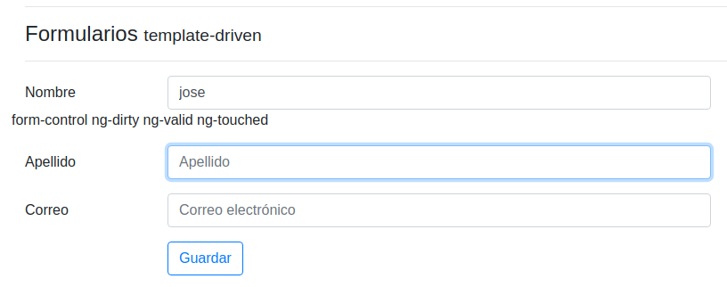
Controles de formulario. Clases de Angular
En el navegador veremos lo siguiente:

Slide 20
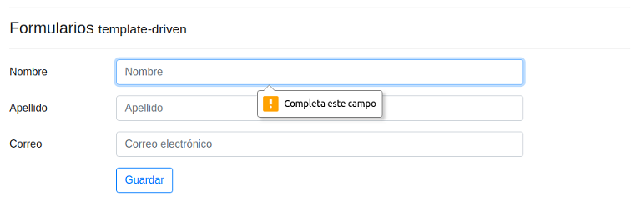
Controles de formulario. Validación HTML5
Por otro lado, fijémonos que tenemos en la etiqueta <form> lo siguiente:
<form [noValidate]="false">
Con este atributo a false estamos diciendo que queremos la validación propia de HTML5. Para comprobarlo, dejamos el campo nombre en blanco y pulsamos submit:

Slide 21
Controles de formulario. Validación HTML5
No nos interesa la validación propia del navegador, al menos en esta ocasión. Por tanto, modificamos la etiqueta <form> quitando el atributo noValidate:
<form>
Para comprobarlo, dejamos el campo nombre en blanco y pulsamos submit. No debería aparecer el mensaje anterior del navegador.

